Slide 1
醫療糾紛處理之法制與實務 -臺中經驗-
報告人 林義龍 2014.03.16
臺中市政府衛生局‧臺中市醫事法學會
耕讀園市政店

Slide 2
林義龍醫師
東海大學 法學碩士
中國醫藥學院 醫學士
耳鼻喉科專科醫師
台中市醫事法學會 理事長
中華民國植牙安全學會 理事長
財團法人台灣醫師基金會 董事兼執行長
中國醫藥大學 醫事法律暨醫學倫理講師
中華民國仲裁協會 仲裁人
台灣高等法院台中分院 調解委員
台灣台中地方法院 醫療專業調解委員
台中市政府衛生局 醫療糾紛調處委員

Slide 3
大綱
醫療糾紛之概況
醫療糾紛之定義
醫療糾紛之解決方式
台中市醫師公會醫療糾紛調解及互助金概況
台中市政府衛生局醫糾調處及關懷小組概況
台中地院醫糾訴訟前調解諮詢鑑定試辦計畫
醫療糾紛調解經驗分享
結語與討論

Slide 4
前提→醫療法律關係
醫療契約
性質-委任契約
病人-委任人，有給付報酬之義務
醫療機構-受任人，有提供適當醫療服務與報告義務

Slide 5
醫療糾紛是醫師的夢魘，也是病患心中的痛
如果問現在的醫師：執業上最關心的事情是什麼？
1.「如何應付全民健保的種種規定以避免申
復做白工」
2.「如何保護自己以避免被病人告」
幾乎是每一位醫師的標準答案。
（許振東 ，台大醫院醫師）

Slide 6
醫療糾紛嚴重程度
不過，醫審會的醫療糾紛鑑定只以法院或檢察機關的委託案件為限，而大多數的醫療糾紛案件並不會進入訴訟程序，真正會進入訴訟程序的比例大約只有十分之一。以民國九十年為例，我國應該就發生大約四千件以上的醫療糾紛案件。
鑑定結果為醫生有疏失或者可能有疏失者，不到兩成。
醫師有疏失者占11.8%
可能有疏失者占6.5%，總計18.39%
在18.39%被鑑定有疏失的案件，最後判決醫師有罪的
只占4.7%
若依照國際間最負盛名的哈佛研究之實證數據來推估台灣一年住院病患所可能遭受到的醫療傷害，約在8萬件左右，其中2萬件為過失行為所造成。（楊秀儀，2003）

Slide 7
↑
↓
醫療糾紛
醫療事故
醫療疏失
醫療過失

Slide 8
醫療糾紛之定義
廣義:病人與醫療機構或其醫事人
員之爭議均屬之。
狹義:病人因接受醫療行為致生與
醫療機構或其醫事人員之爭
議均屬之。

Slide 9
醫療事故與醫療糾紛之法律定義
醫療糾紛：指病人認醫療行為有不良結果，而應由醫事人員或醫療(事)機構負責所生爭議。
醫療事故：指病人因接受醫療行為而發生死亡或重大傷害之結果。(醫療糾紛處理及醫療事故補償法草案第三條)
醫療糾紛：指病人認醫療行為有不良結果，而應由醫事人員或醫療(事)機構負責所生爭議。
醫療事故：指醫療行為與病人發生死亡或重大傷害之結果，有因果關係或因果關係難以排除之情事。(衛環委員會初審通過)

Slide 10
解 決 爭 議 之 方 式
一、 和 解 制 度
二、 調 解 制 度
三、 法 院 訴 訟
四、 仲 裁 制 度

Slide 11
解 決 爭 議 之 途 徑
1. 醫療院所申訴管道
2. 健保署
3. 衛生局
4. 醫師公會
5. 民意代表
6. 鄉鎮市區公所調解委員會
7. 其他

Slide 12
和 解 制 度
和解﹙negotiation﹚是當事人約定互相讓步，以終止紛爭或防止紛爭發生之契約﹙民法第七三六條﹚，以當事人之合意，自行解決紛爭。和解有使當事人所拋棄之權利消滅及使當事人取得和解契約所定明權利之效力﹙民法第七三七條﹚，此為「訴訟外和解」，有別於民事訴訟法第三七七條之「訴訟上和解」。如當事人一方不履行和解契約而有債務不履行時，必須另行向法院提起訴訟。

Slide 13
調 解 制 度
調解是當事人之紛爭無法經由當事人雙方之洽談而達成和解時，當事人可以共同委諸第三人居中調和排解之制度。當事人對於他方之聲請調解，有自由決定配合之權。如願採行調解程序，對於第三人就調解事件酌擬公正合理辦法力求和諧之調解方案，亦有自由決定是否接受之權。鄉鎮市調解條例第二十四條第一項：「調解經法院核定後，當事人就該事件不得再行起訴、告訴或自訴。」；第二項：「經法院核定之民事調解，與民事確定判決有同一效力。」

Slide 14
調 解 與 調 處
一般調解(調處) 、調解委員會調解與司法調解
一般調解：直接向醫療院所所在地的衛生局(調處)、醫師公會或相關的消費者團體提出申請(調解)。
法律效力較為薄弱（仍然可以向法院提起訴訟）
調解委員會的調解：向區公所的調解委員會聲請
調解。
民事賠償及刑事過失傷害案件，均可聲請調解。
調解成立所製作的調解書經法院核定後，與確定判決有同ㄧ效力。

Slide 15
調 解 與 調 處
司法調解：依民事訴訟法第403條第一項第七款規定，醫療糾紛於提起民事訴訟前，應先經法院調解，由法官與調解委員於法院調解其紛爭。
法定的強制調解
調解筆錄的效力與確定判決相同
僅適用於民事案件
實務上，地方法院幾乎未依照前述規定進行調
解。通常認為符合民事訴訟法第406條第一項第
ㄧ、二款之規定：不能調解或顯無調解必要或調
解顯無成立之望者；經其他法定調解機關調解未
成立者。

Slide 16
前置調解制度
醫療糾紛處理及醫療事故補償法草案第十條：「病人或其他依法得提起民事訴訟之人，未依法申（聲）請調解者，不得提起醫療糾紛事件之民事訴訟。(前置調解)
未依前項規定申（聲）請調解逕行起訴者，法院應裁定移付管轄之調解會先行調解，或依民事訴訟法第四百二十四條第一項規定辦理。」

Slide 17
法 院 訴 訟
當事人之紛爭，無法經由雙方當事人之自行洽談而得到解決，亦無法透過第三人之居中調和排解，最後只有訴諸法院，由法官依據民事訴訟法所定之訴訟程序，作成判決，歷經上訴等救濟程序而告確定。一方起訴，他方非應訴不可，相對人對於進行訴訟與否，並無自主決定權。

Slide 18
醫 療 糾 紛 訴 訟
醫療糾紛的法律訴訟，因其起訴目的及事件屬性
不同可分為民事訴訟及刑事訴訟。
民事訴訟主要在請求金錢損害賠償
刑事訴訟主要在追究醫護人員業務過失致病患傷亡的刑
事責任。
醫事審判專業化
依醫療法第83條規定，司法院應指定法院設立醫事專業
法庭，可使醫療糾紛的處理更具專業性
司法院指定台北地院、新北(板橋)地院、台中地院、高
雄地院、台高院、台中高分院及高雄高分院設置

Slide 19
仲 裁 制 度
「私法自治原則，契約自由原則」，設立私法紛爭自主解決之制度。當事人基於仲裁協議﹙Arbitral Agreement﹚，於紛爭發生前訂立「仲裁條款」﹙Arbitral clause﹚或紛爭發生後訂立「仲裁契約」﹙Arbitral Contract﹚，將其由一定法律關係或一定法律關係所生之爭議，提付「仲裁人」﹙Arbitrator﹚所組成的「仲裁庭」﹙Arbitral Court﹚，經由「仲裁程序」﹙Arbitral Proceedings﹚作成於當事人間終局確定且有拘束力之「仲裁判斷」﹙Arbitral Award﹚。

Slide 20
醫 療 糾 紛 仲 裁
仲裁：由爭議的當事人以合意方式，將其紛爭交由第三人為仲裁人加以判斷，藉以解決紛爭的制度。
仲裁法第1條：「有關現在或將來之爭議，當事人得訂立仲裁協議，約定由仲裁人一人或單數之數人成立仲裁庭仲裁之。 」
仲裁的效力
仲裁的結果與法院的確定判決有同一效力
聲請法院裁定後得為強制執行名義
是一種介於以情理為主的調解及以法理為主的
訴訟間的中庸方案。
得交付仲裁的案件必須是「依法得和解」的爭議
民事紛爭
告訴乃論的刑事案件（如已提起告訴，則必須撤回
告訴）

Slide 21
醫 療 糾 紛 仲 裁
醫療糾紛經調解不成立者，雙方當事人得訂立仲裁協議，依本法進行仲裁。﹝行政院版醫療糾紛處理法草案第三十條﹞
醫療糾紛處理及醫療事故補償法草案並無仲裁條文，僅在第九條立法說明二、(四)調解不成立時，當事人如合意申請仲裁，得依現行仲裁法規定進行仲裁。為使病人或家屬獲得、瞭解更多訴訟外解決糾紛途徑，考量將現行相關解決紛爭，包含前述仲裁程序，納入規範。

Slide 22
醫療糾紛處理-時間區分
事前(糾紛發生前)---預防措施ex.病歷記載詳實、正確、清晰(病歷委員會)、告知後同意之落實(醫教委員會)、醫療品質提升與病人安全維護(品安委員會)---etc.
事中(糾紛發生後至解決前)---1.啟動關懷小組(降低衝突，消弭於無形) 2.啟動協商談判小組(正視病人傷害結果，減輕醫療機構傷害) 3.被動訴訟程序或合意仲裁程序(合理賠償病人傷亡，釐清事實真相)
事後(糾紛解決後)---1.根本原因分析(Root Cause Analysis) 2.教育訓練與經驗傳承

Slide 23
調解概說
以調解性質區分
1. 修復式調解
2. 結清式調解
以調解技巧區分
1. 促進式調解
2. 判斷式調解

Slide 24
醫糾處理：101年8月底前
臺中地院
訴訟
臺中地檢署
臺中市各醫師公會 (西醫、中醫、牙醫)
公會調解
衛生局調處
臺中市政府衛生局
臺中市醫事法學會
有時協助

Slide 25
臺中市醫師公會調解與互助機制
理事會
互助金管委會
調解程序

Slide 26
臺中市醫師公會調解概況
臺中市醫師公會85-102年醫療爭議案件統計表
醫療院所分級統計:
醫學中心:218件(46%)
區域、地區醫院:121件(25%)
基層診所:138件(29%)
合計:477件(100%)

Slide 27
臺中市醫師公會調解概況
各科別統計:477件( 85-102年)
一般內科 | 78 | 一般外科 | 38 | 耳鼻喉科 | 10
心臟內科 | 17 | 心臟外科 | 10 | 眼科 | 22
胸腔內科 | 6 | 胸腔外科 | 3 | 感染科 | 4
婦產科 | 64 | 神經外科 | 29 | 放射腫瘤科 | 2
小兒科 | 19 | 整形外科 | 37 | 復健科 | 2
皮膚科 | 11 | 骨科 | 54 | 急診 | 24
精神科 | 4 | 泌尿科 | 19 | 健檢其他 | 24

Slide 28
臺中市醫師公會調解概況100年度
調解件數共計10件：
3件調解成立(30%)
5件調解不成立(50%)
2件撤案（20%）
醫療院所分級統計：
醫學中心：4件
地區醫院、區域醫院：1件
基層診所：5件

Slide 29
臺中市醫師公會調解概況100年度
科別 | 件數 | 科別 | 件數 | 科別 | 件數
內科 | 1 | 整形外科 | 1 | 腎臟科
外科 |  | 眼科 |  | 急診 | 1
婦產科 | 1 | 胸腔外科 |  | 泌尿科
小兒科 |  | 心臟外科 |  | 心臟內科
耳鼻喉科 |  | 家醫科 |  | 其他 | 2
皮膚科 | 2 | 神經外科 | 1
骨科 | 1 | 復健科 |  | 合計 | 10件

Slide 30
臺中市醫師公會調解概況101年度
調解件數共計22件：
9件調解成立(41%)
12件調解不成立(55%)
1件撤案（4%）
醫療院所分級統計：
醫學中心：13件
地區醫院、區域醫院：6件
基層診所：3件

Slide 31
臺中市醫師公會調解概況101年度
科別 | 件數 | 科別 | 件數 | 科別 | 件數
內科 | 2 | 整形外科 | 1 | 腎臟科
外科 | 2 | 眼科 | 2 | 急診 | 1
婦產科 | 2 | 胸腔外科 | 1 | 泌尿科 | 3
小兒科 |  | 心臟外科 | 2 | 心臟內科 | 3
耳鼻喉科 | 1 | 家醫科 |  | 健檢 | 1
皮膚科 |  | 神經外科
骨科 | 1 | 復健科 |  | 合計 | 22件

Slide 32
臺中市醫師公會調解概況102年度
調解件數共計14件：
10件調解成立(71.43%)
4件調解不成立(28.57%)
醫療院所分級統計：
醫學中心：5件
區域醫院：1件
地區醫院：0件
基層診所：8件

Slide 33
臺中市醫師公會調解概況102年度
科別 | 件數 | 科別 | 件數 | 科別 | 件數
內科 |  | 整形外科 | 4 | 腎臟科
外科 |  | 眼科 | 1 | 急診 | 1
婦產科 | 1 | 胸腔外科 |  | 泌尿科
小兒科 |  | 心臟外科 | 1 | 心臟內科
耳鼻喉科 |  | 家醫科 | 1 | 美容醫學 | 1
皮膚科 |  | 神經外科 | 1
骨科 | 2 | 復健科 | 1 | 合計 | 14件

Slide 34
臺中市醫師公會醫師互助金概況
臺中市醫師公會醫師互助金制度
1. 96/09/01開辦
2. 公會會員年繳3000元互助金，即享互助資格
3. 發生醫療糾紛可請公會在第一時間提供協助
4. 可申請在公會調解或公會承認之單位調解
5. 公會另提撥500萬元為互助金基金
6. 互助內容：每會員每一案件上限20萬元，全年
上限30萬元。自102/05/29年起提高為每會員
每一案件上限30萬元，全年上限50萬元。
7. 補償後次年該會員互助金調高為6000元

Slide 35
臺中市醫師公會醫師互助金概況
臺中市醫師公會
互助金參與人數一覽表(96.9.1~102.12.31)
年度別 | 診所參加人數 | 醫院參加人數 | 總計
96 | 291 | 208 | 499
97 | 270 | 229 | 499
98 | 294 | 263 | 557
99 | 277 | 230 | 507
100 | 279 | 223 | 502
101 | 327 | 239 | 566
102 | 309 | 248 | 557

Slide 36
臺中市醫師公會醫師互助金概況
96/09/01~102/12/31互助金補償核發情形：
申請案件數36件，醫院15件(中心6，地區9)，診所21件，符合條件31件，合計補償金額284萬元，平均每件補償約9.2萬元；其中醫院150.6萬元，診所133.4萬元。
1家地區醫院(4位醫師)申請5件，補償55萬元。
1家診所(1位醫師)申請6件，補償35.8萬元。

Slide 37
臺中市醫師公會醫師互助金概況
互助金歷年總收入約1100萬元(3687*3000)
總補償284萬元，總計結餘約1300萬元(1100-284+500)
回饋思考：互助金每年持續累積節餘，金額越來越大，應該開始思考訂定連續參加達一定年限以上且未曾申請補償者，於退休或退會時得退回若干互助金之辦法，以達成公平原則。

Slide 38
臺中市政府衛生局調處制度
地方主管機關應設置醫事審議委員會負責醫療爭
議之調處。(醫療法第99條)
當事人向衛生局提出申請
衛生局通知双方到場接受調處
成立 不成立

Slide 39
台中市政府衛生局醫療糾紛調解概況
資深醫師調委：公會、協會、學會幹部(理事長、理監事、秘書長等)參與公共事務及見多識廣，有人脈，較善溝通與協調。
律師調委：具有法律專長，可以折服當事人，或作訴訟評估，促成雙方讓步。
專科醫師調委：糾紛科別之專科醫師可對醫療過程作檢視，協助釐清爭議。專科醫師委由醫師公會推派。
衛生局排定調處日期後，通知雙方當事人到場並依法向醫療機構調取相關病歷複製本供委員檢視。調處以一次為限。

Slide 40
醫療糾紛調解統計(資料來源臺中市政府衛生局)
 | 98 | 99 | 100 | 101 | 102
案件數 | 18 | 30 | 82(73) | 75(65) | 46(40)
調解成立 | 9 | 9 | 31 | 24 | 16
成立比率 | 50% | 30% | 42% | 37% | 35%

Slide 41
醫糾調委個別差異性分析統計
以台中市政府衛生局100、101、102年6月底止調解案件資料為樣本，分析統計律師調委、資深醫師調委個別調解成功率之相關因素。
100(73)、101(65)、102(40)實際調解案數178件，平均調解成功率40%，衛生署統計各縣市衛生局平均調解成功率約20%。顯然雙調委，甚至三調委制度有助於調解成功之實益。案件占率西：牙：中86%：12%：2%(案件數153：21：4)
調解成功，則律師調委、資深醫師調委分別登記成功一次，故總成功次數會大於案件數。
牙醫案件及中醫案件之牙醫及中醫調委另行分析統計。

Slide 42
醫糾調委個別差異性分析統計
統計分析時剔除調委兩年半調解案件數不大於5件之委員，因其樣本數太小。14位律師調委經剔除後，列入樣本有7男3女共10位；18位資深醫師調委經剔除後，列入樣本有11男共11位。
7位男律師調委之調解成功率介於18%(2/11)~54%(7/13)之間，3位女律師調委之調解成功率分別為36%(9/25)、38%(3/8)、44%(11/25)，性別因素影響似不明顯。
11位男資深醫師調委之調解成功率介於0%(0/8)~58%(18/31)之間，落差頗大。由於是隨機安排調解案件，結果顯示有個別差異性存在。

Slide 45
醫糾調委個別差異性分析統計
律師調委(7男3女)之平均調解成功率為40%，正落在曲線中央，分佈平均，應無個別差異性存在。
11位男資深醫師調委之平均調解成功率48%(扣除0%之極端值)，落點亦接近中央，應無個別差異性存在。惟0%(0/8)之出現，代表意義與因素，有待進一步分析探討。
牙醫調委9位，總共調解21案，成功12案，成功率57%，高於總成功率40%，是否可認為嚴重度較低，故調解成功機會相對較高。
中醫調委2位，總共調解4案，成功1案，成功率25%，因樣本數少，不再探討。

Slide 46
醫療糾紛關懷小組
草案第四條 醫療(事)機構知有醫療糾紛事件時，應指派專責人員或小組就事件爭議所在，向病人、家屬或其代理人說明、溝通，並提供協助及關懷服務。
前項說明、溝通、協助及關懷服務，得委託專業機構或團體辦理。
第一項小組，成員宜包含法律、醫學、心理、社會工作等專業人員。

Slide 47
醫療糾紛關懷小組
第四條
一百床以上醫院應設置醫療糾紛關懷小組，於醫療糾紛事件發生時二個工作日內，負責向病人、家屬或其代理人說明、溝通，並提供協助及關懷服務。
一百床以下醫院應指定專業人員為前項之說明、溝通、協助及關懷服務。
診所及其他醫事機構發生醫療糾紛時，應委由當地專業團體負責提供前二項之關懷服務。
醫療糾紛關懷小組之成員應包含法律、醫學、心理、社會工作及地方主管機關等相關專業訓練人員。如病人、家屬或其代理人有聽覺、言語功能障礙或其他障礙致溝通困難時，應由受有相關訓練之成員負責說明、溝通與關懷。
中央主管機關應編列預算，辦理強化醫療(事)機構關懷人員說明、溝通及關懷之訓練講習，促進醫療糾紛之解決。

Slide 48
衛福部醫療網計畫-輔導醫療機構成立醫療糾紛關懷小組(102年起)
中區醫療網(中、彰、投三縣市)由台中市政府衛生局主辦執行102年本計畫，輔導每縣市各五家地區型醫院成立醫糾關懷小組，建立制度與程序並實際運作。目前15家地區醫院都順利完成建置與運作，102/11/05在台中裕元酒店舉辦成果發表會。衛福部已決定本計畫明年(103)繼續辦理，按三縣市比例選取10家醫院(不限地區醫院)為對象。

Slide 49
醫糾處理：101年9月1日起
訴
訟
醫療鑑定
2個月完成鑑定
4家醫學中心
醫療諮詢
請專家協助法官、檢察官了解醫學專業知識及爭點整理
80名各專科諮詢委員
不成立，續行訴訟
法律專業調解委員
法院醫療調解
(雙調委制) 調解成立與民事確定判決同一效力
移調解
臺中地院
移調解(未強制)
臺中地檢署
不成立，續行偵查
22名醫療專業調解委員
推 薦
臺中市各醫師公會 (西醫、中醫、牙醫)
公會調解
衛生局調處
臺中市政府衛生局
有時協助
臺中市醫事法學會

Slide 50
台中地院試辦醫療糾紛訴訟前調解計畫 (資料來源：台中地院陳學德庭長提供台中市醫事法學會102.03.24學術演講會)
101.5.17：台中市醫師公會「妥速處理醫療糾紛之
方法座談會-以爭點整理、調解及刑罰
謙抑慎重起訴為中心」座談會。
101.6.14：台中市醫師公會「由醫療調處到醫療調
解」座談會。
101.7.19：台中地院「醫療訴訟解決之道－以試辦醫療調解、專家諮詢為中心」會議，決議台中市醫界參加本院「試辦醫療調解、醫療諮詢、醫療鑑定」計畫，確定醫療調解委員名額22名、醫療諮詢委員名額60名，醫療鑑定機關為台中榮民總醫院、中國醫大附設醫院、中山醫大附設醫院、彰化基督教醫院(後來邀請加入)。

Slide 51
台中地院試辦醫療糾紛訴訟前調解計畫 (資料來源：台中地院陳學德庭長提供台中市醫事法學會102.03.24學術演講會)
101.8.21：試辦醫療調解開辦典禮。
101.9.12：試辦醫療諮詢、醫療鑑定
開辦典禮及醫療諮詢案
件諮詢小組成立大會。

Slide 52
台中地院試辦醫療糾紛訴訟前調解計畫
依據：
1. 民事訴訟法第403條第1項第7款
2. 司法院訂定之「法院加強辦理民事
調解事件實施要點」
下列事件，除有第406條第1項各款所定情形之一者外，於起訴前應經法院調解：七 因道路交通事故或醫療糾紛發生爭執者。(民事訴訟法第
403條第1項第7款)

Slide 53
醫療糾紛訴訟前調解
調解方式：採雙調委制，即由1位醫療專業調解
委員及1位法律專業調解委員（法院
退休庭長、法官及1位法官、4位司
法事務官合計10位）共同調解。
醫療專業調解委員來源：
按醫療糾紛比例，由台中市各醫師公會推薦
具有醫療專業及及調解專長（多為現任或曾
任公會理、監事以上幹部）之醫師組成，合
計22位。(第二任增為27位)

Slide 54
醫療糾紛訴訟前調解
案件來源：
一般調解：民事醫療訴訟依法應進行強制調解
者。
立即調解：刑庭法官審判中、檢察官偵查中移
付調解者。
移付調解：民事醫療訴訟中，法官認有調解之
望而移付調解。
轉介調解：醫師公會、衛生局醫療調處及各醫
學中心醫療糾紛認有調解成立之望
者。

Slide 55
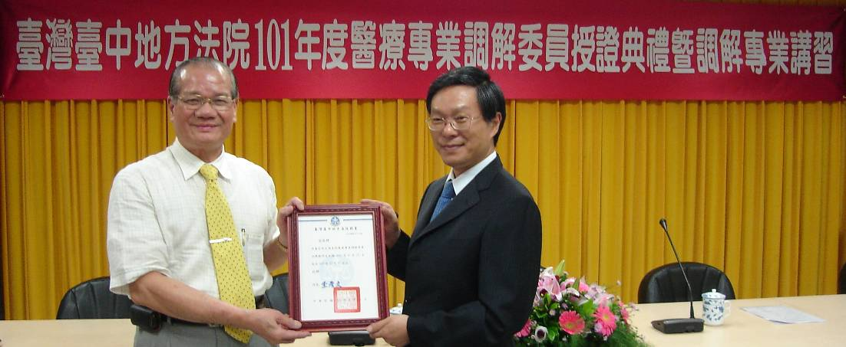
臺中地方法院試辦 醫療糾紛調解、醫療專家諮詢、醫療鑑定
101年9月1日上路
目前(101年11月中)辦理情形：
調解：已有1件調解成立，另有3件進行中
諮詢：已諮詢6人次
鑑定：已進行3件

Slide 56
醫療鑑定
依據：民事訴訟法第326、328條及刑事訴訟
法第198、208條。
醫療鑑定非僅限衛福部醫審會，性質上屬經機
關委任有鑑定職務。
依據：受本院(台中地院)囑託醫療鑑定之醫
學中心性質上屬於「具鑑定所需特別學識經
驗」者。

Slide 57
醫療鑑定
各醫學中心鑑定小組成員應有法律或社會公
正人士參與。
各醫學中心之醫療鑑定為機關鑑定，原則上
不派員到院(出庭)說明，如有不清楚時，再
函詢以書面說明之。

Slide 58
臺中地方法院試辦成效 醫療糾紛調解、醫療專家諮詢、醫療鑑定
2013.09.01假中國醫藥大學立夫教學大樓地下一樓國際會議廳舉辦「第一屆臺中醫法論壇」臺中地院、中國醫大附醫、東海大學法律學院、臺灣本土法學雜誌、臺中市醫師公會、大臺中醫師公會、臺中市醫事法學會聯合主辦。
調解成效：調解件數45件，已終結32件，調解成立17件(53.1%)；調解成立17件中，有鑑定10件中，調解成立8件(80%)，未鑑定22件中，調解成立9件(40.1%)。(至2013.11月止，經鑑定案件調解成立比例66.7%)
陳學德，第一屆臺中醫法論壇，大會論文手冊，頁20

Slide 59
臺中地方法院試辦-後續發展 醫療糾紛調解、醫療專家諮詢、醫療鑑定
高雄地院已於102.08.01仿效臺中地院全面實施醫療糾紛試辦計畫，法律調委由資深律師擔任。(可跨區鑑定)
彰化地院已加入臺中地院計畫(醫療鑑定)。
北三院(臺北、新北、士林)、新竹地院、臺南地院已研議將實施醫療糾紛調解，諮詢及鑑定制度另行商議，花蓮地院亦有意願。

Slide 60
醫療糾紛處理法制-行政
中央設醫事審議委員會醫事鑑定小組辦理司法或檢察機關委託鑑定(醫療法第98條中央審議委員會)
地方設醫事審議委員會辦理醫療爭議之調處(醫療法第99條各級地方醫事審議委員會)
醫療過失損害賠償責任(醫療法第82條醫療責任)
醫事專業法庭辦理醫事糾紛訴訟案件(醫療法第83條醫事專業法庭)

Slide 61
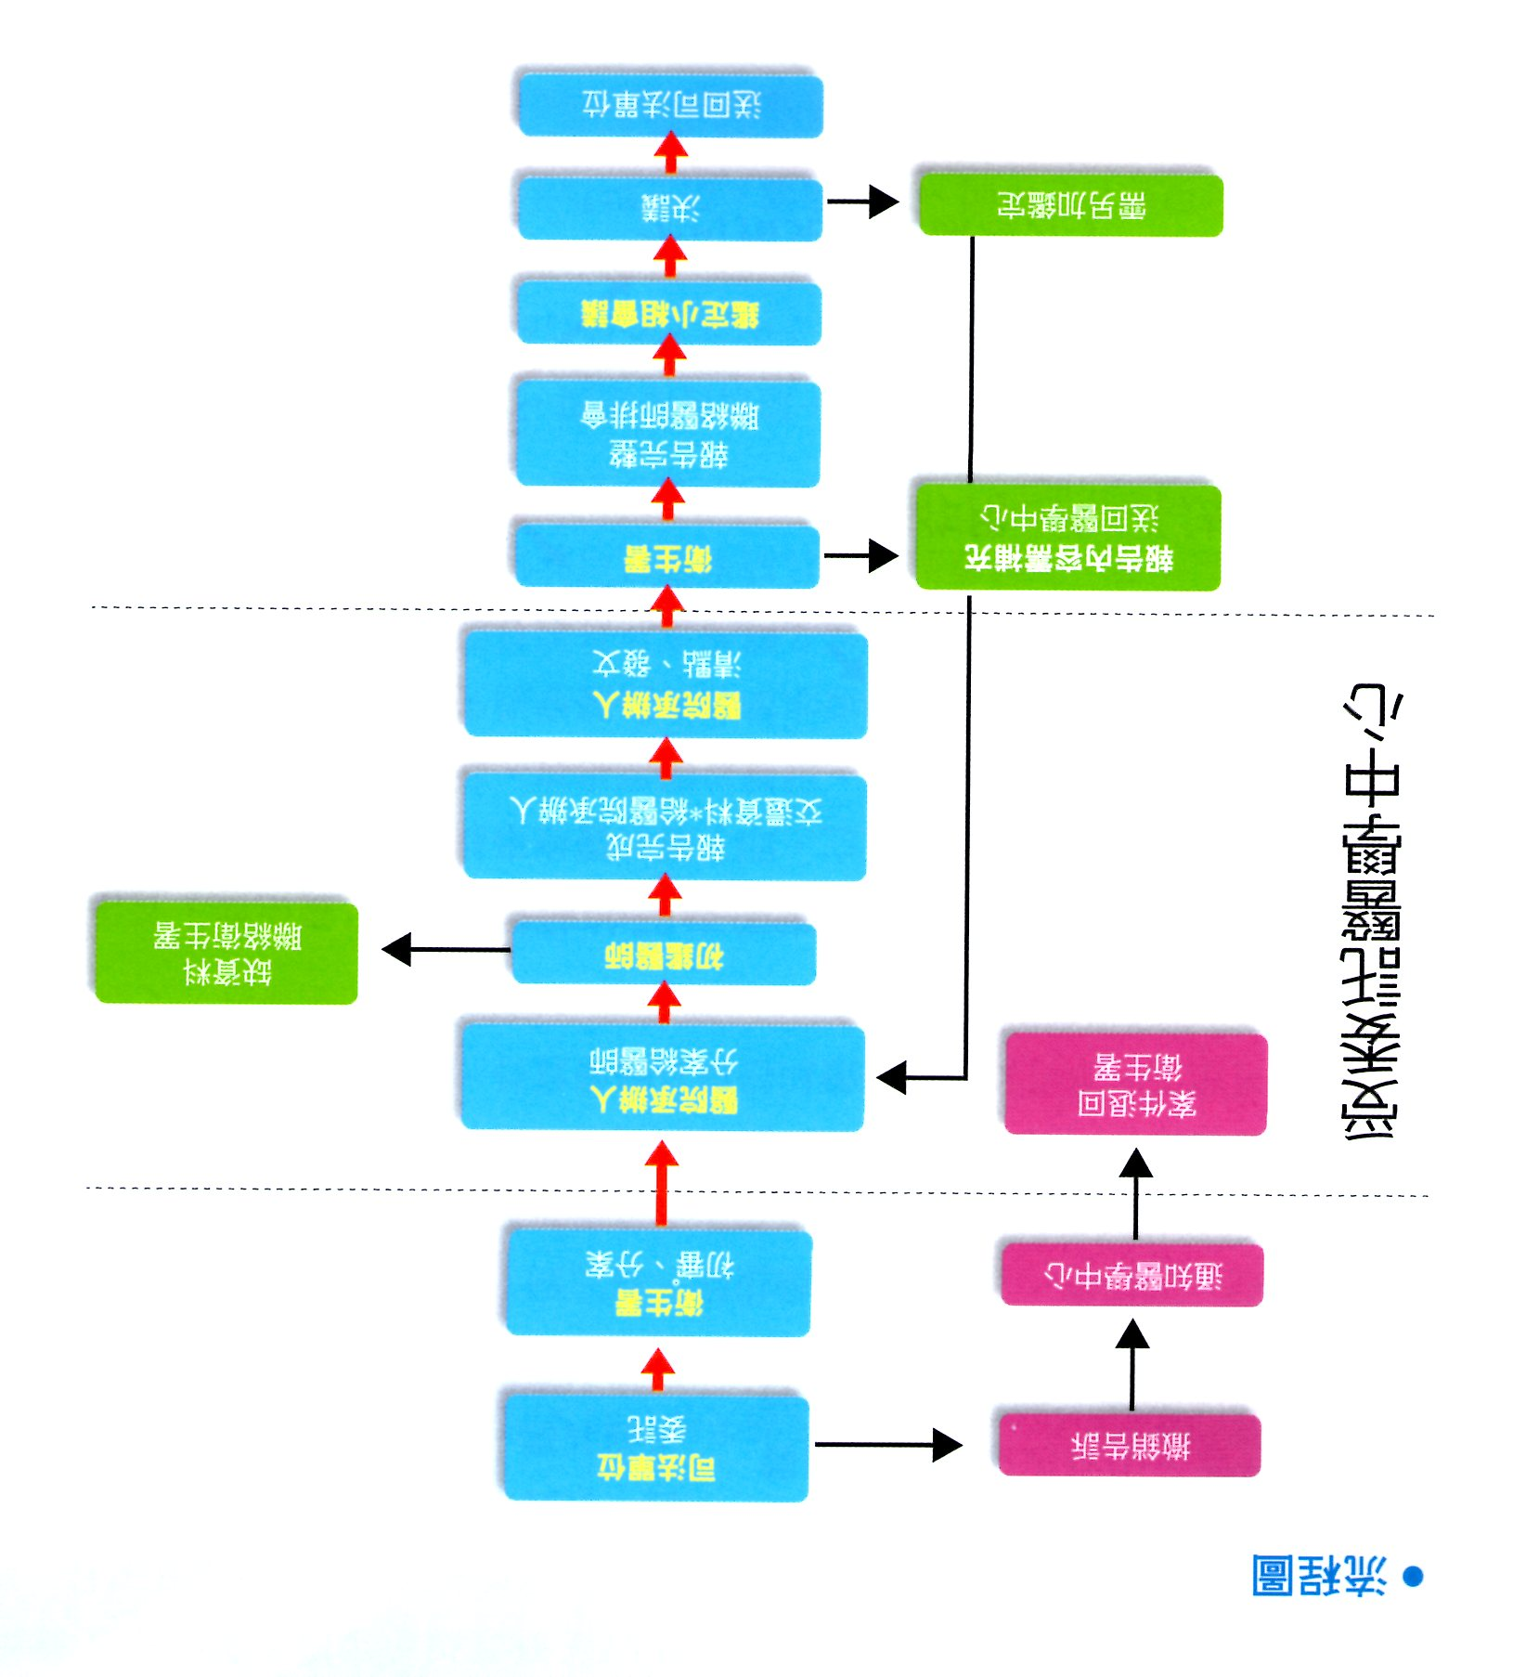

Slide 62
醫法兩界用語之差異
（醫界）應無明顯之疏失 ＝ （法界）有不明
顯之疏失 ＝ 推定有過失
（醫界）難謂有明顯之疏失 ＝ （法界）可以
說有不明顯之疏失 ＝ 還是推定有過失
（醫界）可能有疏失 ＝ （法界）有疏失 ＝
推定有過失
（醫界）可能無疏失 ＝ （法界）不排除有疏
失 ＝ 還是推定有過失

Slide 63
醫審會鑑定前景堪慮
司法院之法院醫療糾紛訴訟前調解制度正如火如荼推動當中，其醫療鑑定程序將嚴重影響醫審會委託案源：
1.時效差太多(10-14ms/2ms)
2.品質未必較佳
3.鑑定黑箱疑慮(當事人無法得知鑑
定單位)

Slide 64
醫療糾紛處理法制-刑事
醫療過失刑責
業務過失致死罪、 致重傷罪、致輕傷罪
分別處五年、三年、一年以下有期徒刑、
拘役、或罰金。(刑法276、284)
構成要件
1. 醫療業務上有過失。
2. 發生死亡、重傷或輕傷之結果。
3. 兩者間成立相當因果關係。

Slide 65
臺灣醫師人權何在？
醫務人員由於嚴重不負責任，造成就診人死亡或者嚴重損害就診人身體健康的，處三年以下有期徒刑或拘役。(中國刑法第335條)

Slide 66
醫療糾紛處理法制-民事
行為人責任
第一百八十四條（獨立侵權行為之責任）
第一百八十五條（共同侵權行為責任）
第二百二十四條（履行輔助人之故意過失）
醫療機構責任
第一百八十八條第一項（僱用人之責任）
第二百二十六條
（給付不能之效力－損害賠償與一部履行之拒絕）
第二百二十七條（不完全給付之效果）

Slide 67
臺灣醫師人權何在？
本條例所稱醫療事故，是指醫療機構及其醫務人員在醫療活動中，違反衛生醫療管理法律、行政法規、部門規章和診療護理規範、常規，過失造成患者人身損害的事故。(醫療事故處理條例第2條)
醫療事故賠償，應當考慮下列因素，確定具體賠償數額：(一)醫療事故等級；(二)醫療過失行為在醫療事故損害後果中的責任程度；(三)醫療事故損害後果與患者原有疾病狀況之間的關係。不屬於醫療事故的，醫療機構不承擔賠償責任。 (醫療事故處理條例第49條)

Slide 68
醫療糾紛調處案例分享(一)
甲病人因吞嚥有異物感數月之久，赴A醫院耳鼻喉科檢查，經乙醫師內視鏡檢查發現喉頭有一
約小於2公分的腫瘤，切片病理報告確定為喉癌(T2N0M0)。旋即轉赴放射治療科丙醫師治療，後因過年之故，出院一星期後返院續做化學治療。化療期間有主訴咽喉不適感與腫脹，但乙醫師檢查後認無妨，仍繼續化療。不料某日半夜12點多，病人被發現沒有呼吸，馬上展開急救，卻未能挽回生命，死因判斷為噎死。
死者2子申請調處，要求醫院和醫師賠償500萬元。

Slide 69
醫療糾紛調處案例分享(二)
乙病人因針眼至B眼科診所就醫，接受門診手術治療。丙醫師於處理過程中，病人因難耐疼痛而眼球快術轉動，不慎傷及眼球，導致眼角膜破裂，虹膜移位，血水流入瞳孔，經緊急手術修補後，並至C醫學中心眼科後續治療完成。
乙病人以身心受創，並擔心日後對眼睛產生後遺症，申請調處，請求賠償醫療費用、薪資及精神賠償等合計200萬元。
衛生局調處不成立後，病人提刑事告訴。
台中地院移付調解，經2次調解後，調解成立。
丙醫師申請公會互助金補償，核付80%。

Slide 70
醫療糾紛處理原則─給醫師
一、要有清晰、詳實、完整的病歷，才是保護自己最有用
的利器。
二、別忘記尋求同儕的支援後，再採取適當的應對步驟。
三、請雙方熟識的第三人進行斡旋，勿讓自己陷於直接面
對面且以寡擊眾談判的不利情境。
四、對於不理性的抗爭，迅速尋求治安機關和公會的介
入。
五、盡快延請專家，就醫療過程研判是否有成立醫療過失
的可能。若可能有過失時，應放低姿態，快速達成和
解，以免夜長夢多，後患無窮。
六、選擇跟對方具有代表性的人對口，以避免對方人多口
雜，意見不一，翻來覆去。一旦談成和解條件，千萬
不要猶豫，馬上跟本人或有代理權人簽下和解書，並
應有政府機關或公會的見證。

Slide 71
醫療糾紛處理原則─給民眾
勿一知半解，斷章取義。
勿以成果論功過。
勿聽信外行人餿主意與煽動。
請諮詢信任的醫師專家等。
住院期間，對未能充分告知並尊重自主權的醫療應提出異議。
勿採取不理性的抗爭行動，如丟雞蛋、灑冥紙、抬棺材等。

Slide 72
醫療糾紛調處經驗分享
醫療糾紛預防勝於治療
依序：和解、調解(處)、醫療仲
裁、醫療訴訟
醫療訴訟重要影響因素：
1.醫療鑑定
2.平均期望值

Slide 73
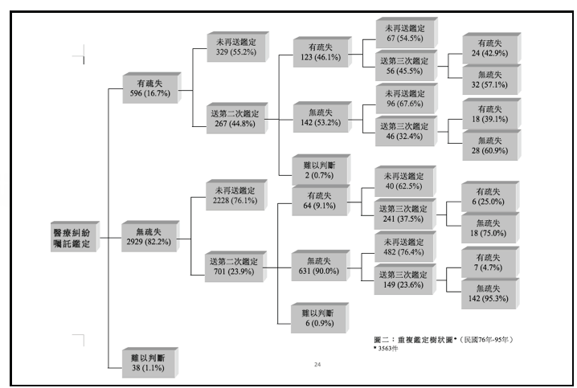

請勿迷信「鑑定=真相」！

Slide 74
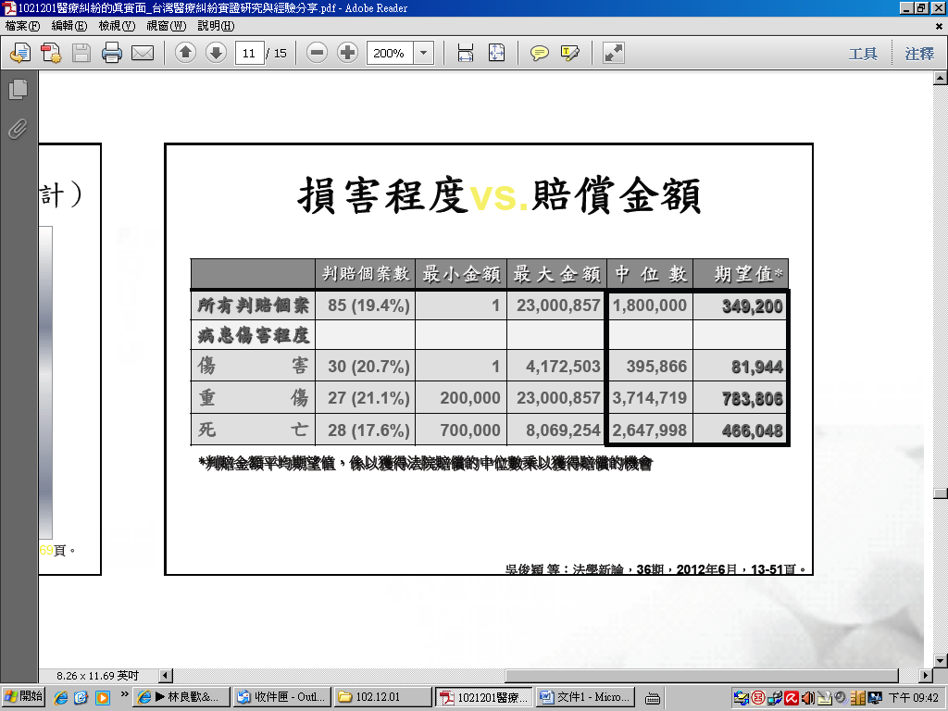

Slide 75
醫療糾紛調處經驗分享
公會互助金制度有效；法院調解可減少訴訟。
調解委員的養成非一蹴可成，需要專業素養與經驗累積。
調解委員除醫療專業外，最好具備基本法律知識，在判斷案情時，可能會有不同切入點。
調解要審時度勢，因勢利導，必要時可採取判斷式調解技巧。
調解要能知悉陪同者的角色、地位與影響力。
調解委員要有熱忱、不怕艱難的傻勁，要抱持作公益的心態。
小心不要「公親變事主」！

Slide 76
謝 謝 聆 聽
敬 請 指 教

